Slide 1

随 机 算 法
第5章 概率方法

Slide 2
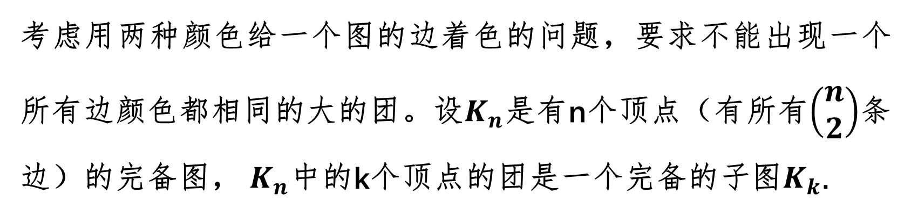

5.1 基本计数论证

Slide 3
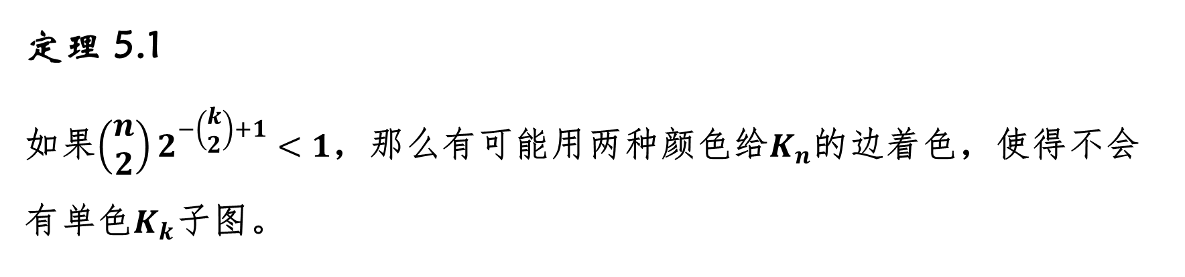
5.1 基本计数论证

Slide 4
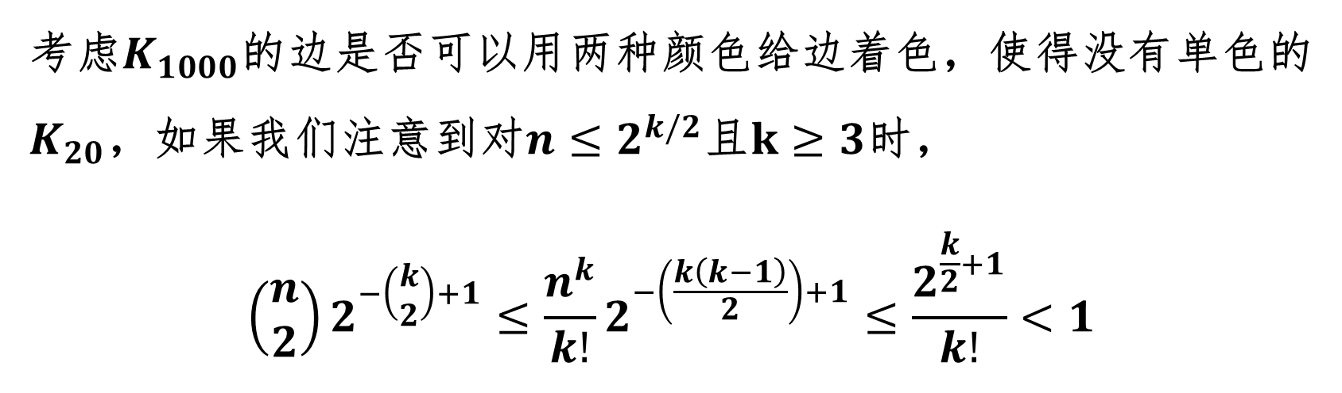
5.1 基本计数论证

Slide 5
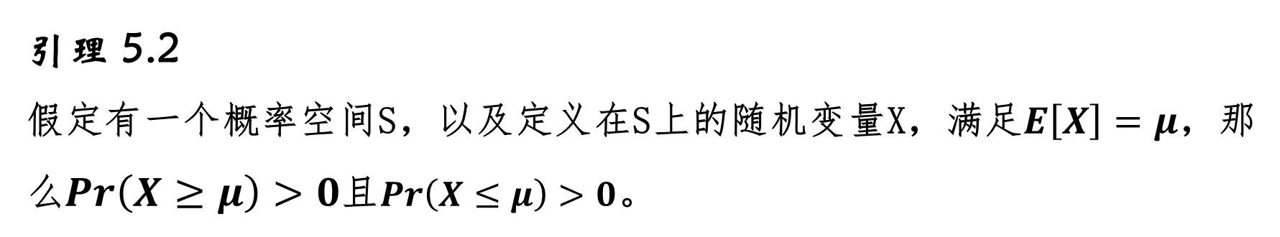
5.2 期望论证

Slide 6
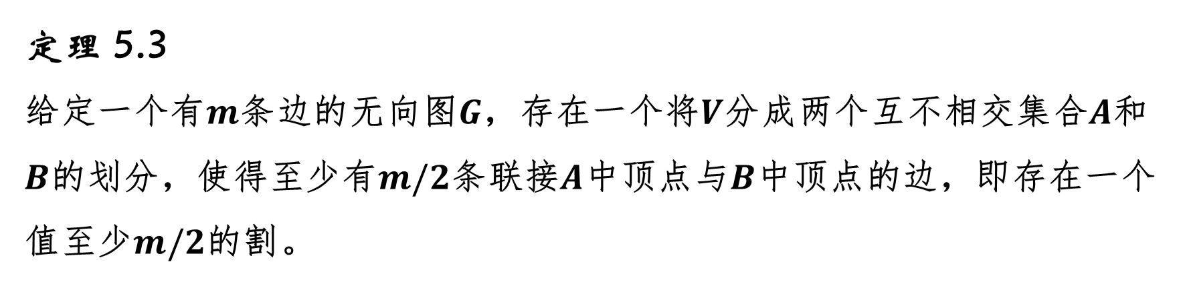
5.2 期望论证
应用：求最大割
定理 5.3
给定一个有$m$条边的无向图$G$，存在一个将$V$分成两个互不相交集合$A$和$B$的划分，使得至少有$m/2$条联接$A$中顶点与$B$中顶点的边，即存在一个值至少$m/2$的割。

Slide 7
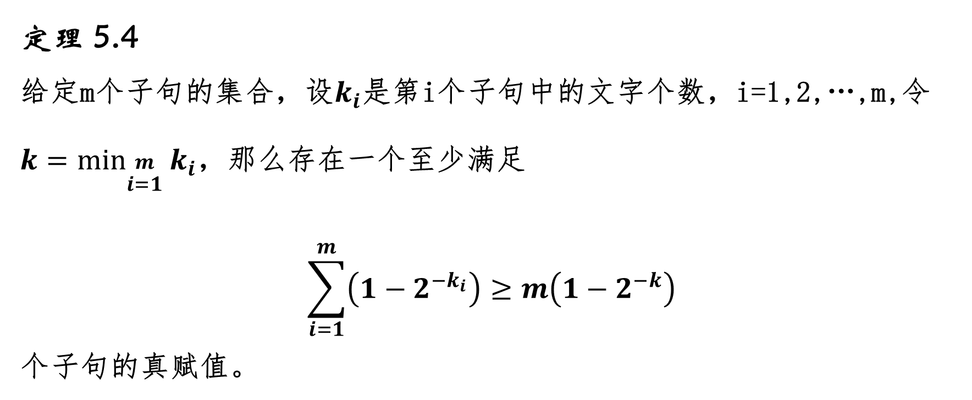
5.2 期望论证
应用：最大可满足性
课后思考

Slide 8
5.3 利用条件期望消除随机化
用条件期望的方法来消除最大割算法的随机性

Slide 9
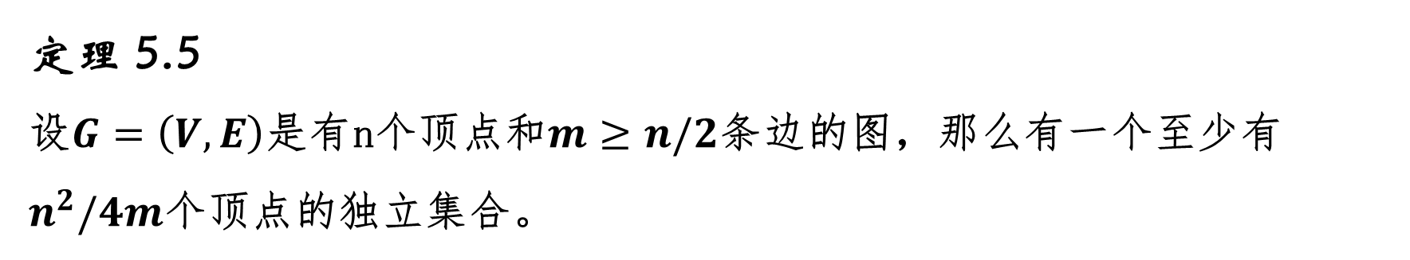
5.4 抽样和修改

Slide 10
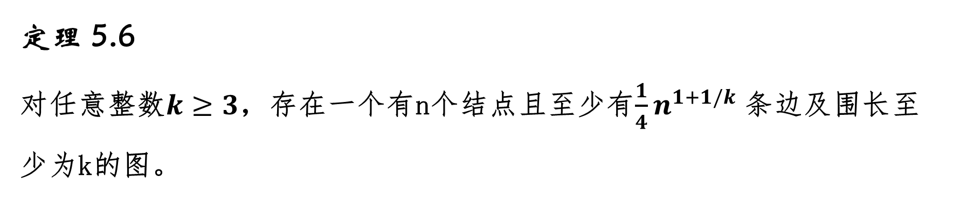
5.4 抽样和修改
课后思考

Slide 11
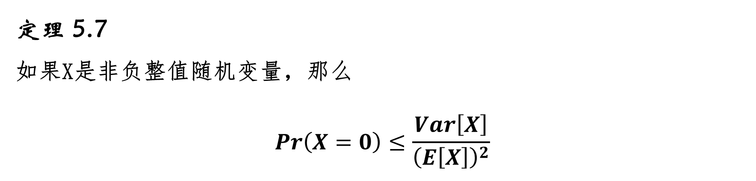
5.5 二阶矩方法

Slide 12
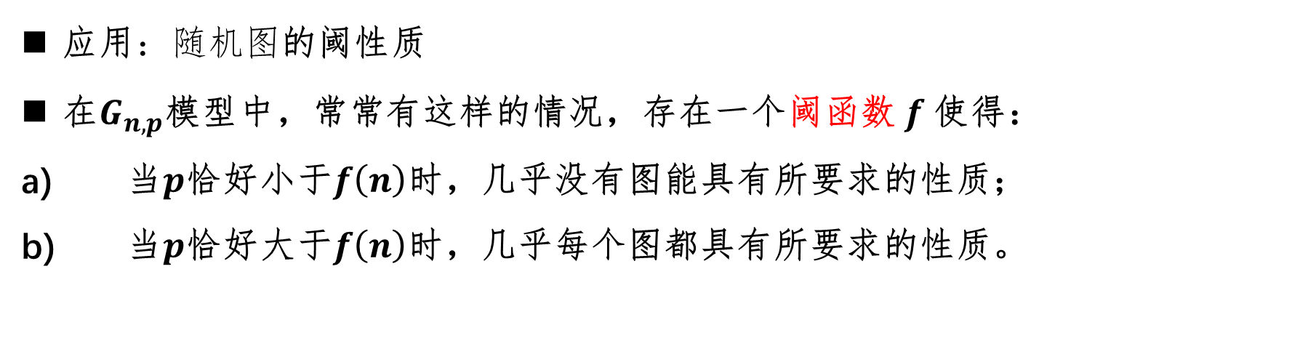
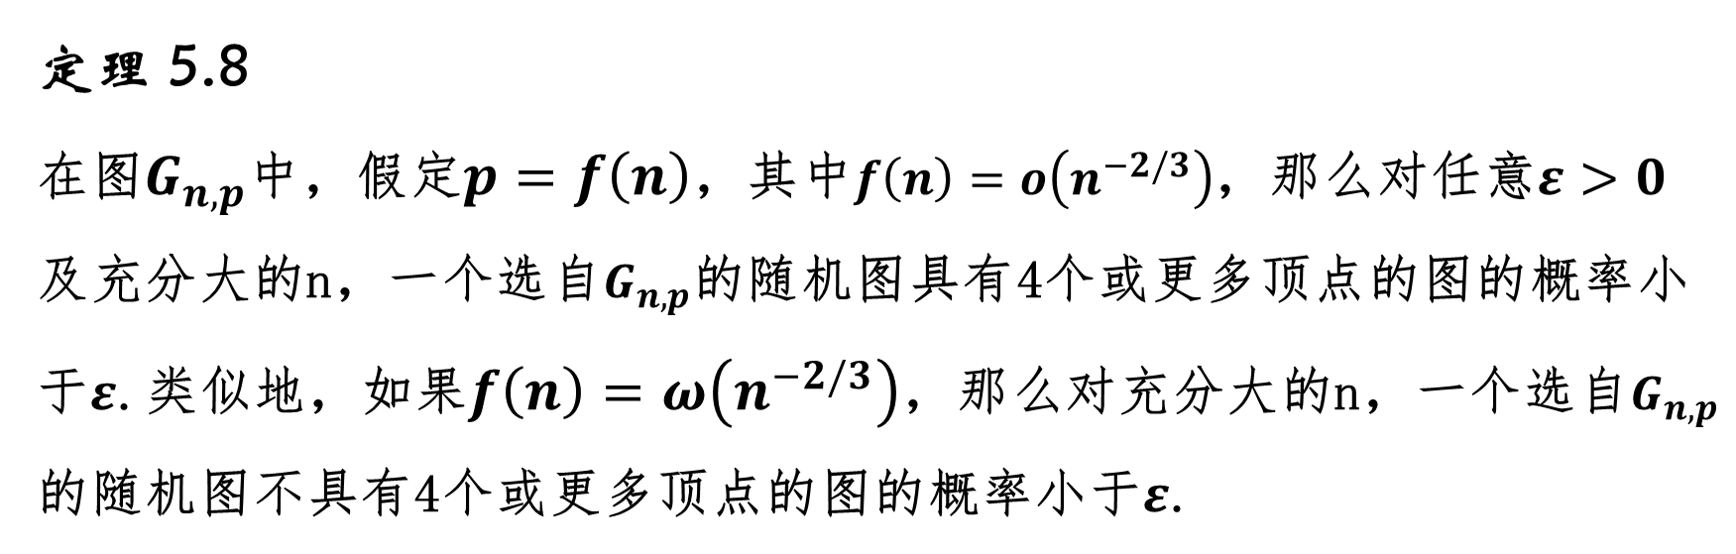
5.5 二阶矩方法

Slide 13
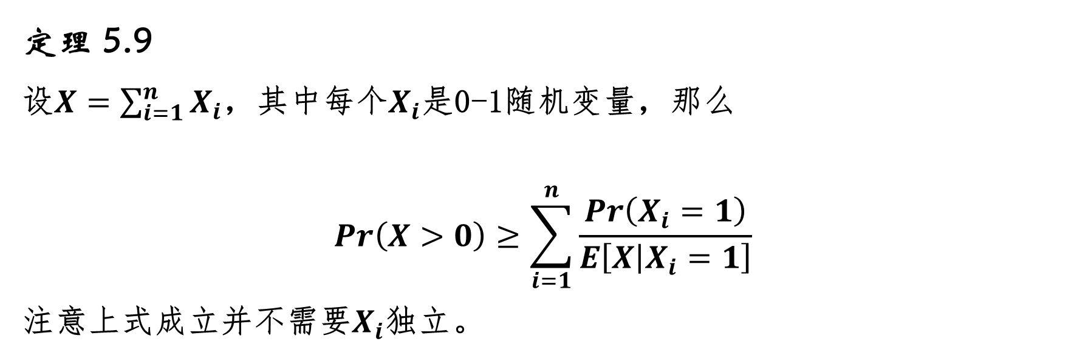
5.6 条件期望不等式

Slide 14
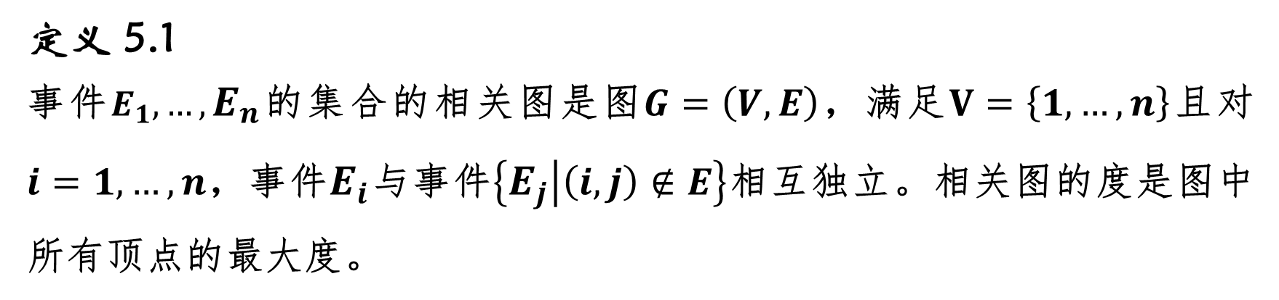
5.7 洛瓦兹局部引理

Slide 15
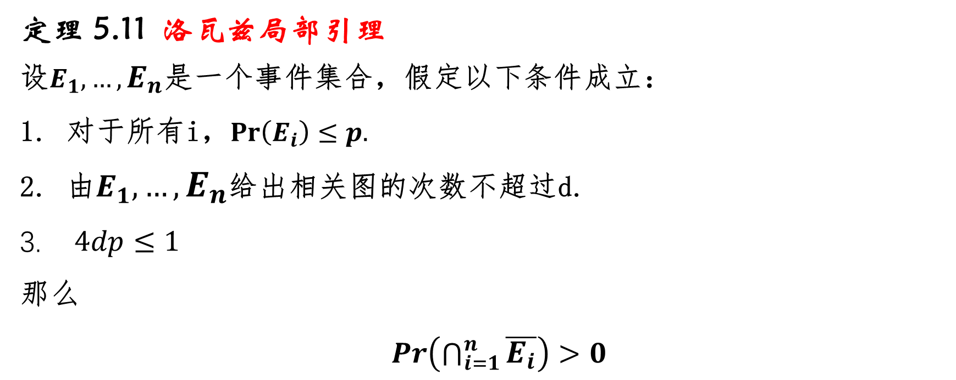
5.7 洛瓦兹局部引理

Slide 16
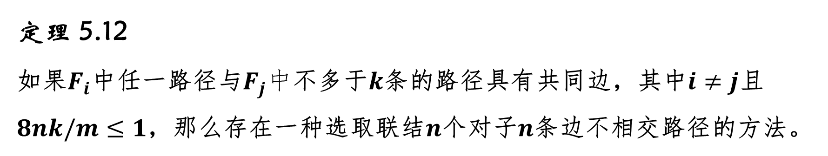
5.7 洛瓦兹局部引理
应用：边不相交的路径
定理 5.12
如果$F_{i}$中任一路径与$F_{j}中$不多于$k$条的路径具有共同边，其中$i≠j$且$8nk/m≤1$，那么存在一种选取联结$n$个对子$n$条边不相交路径的方法。

Slide 17
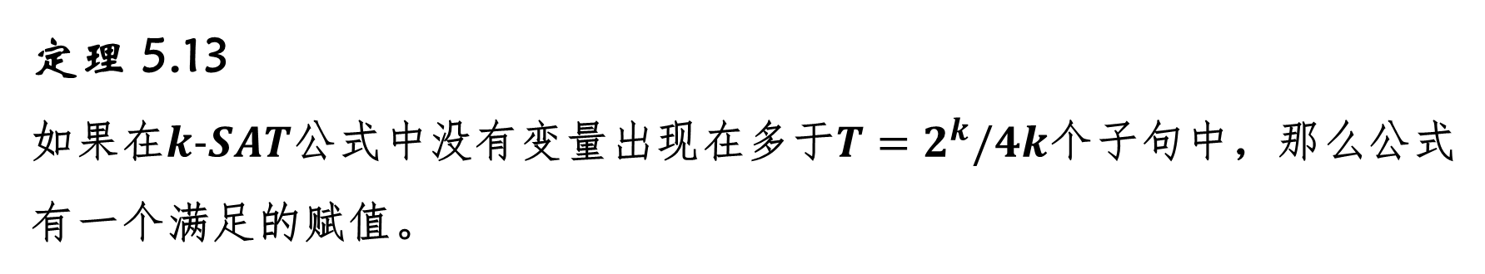
5.7 洛瓦兹局部引理
应用：可满足性
课后思考
定理 5.13
如果在$k−SAT$公式中没有变量出现在多于$T=2^{k}/4k$个子句中，那么公式有一个满足的赋值。

